Slide 1
Формы организации работы в мини-музеях
Подготовила: К.С. Черненко

Slide 2
I этап. Ознакомление с нормативно – правовыми документами, регламентирующими организацию музеев.
Федеральный закон "Об образовании в Российской Федерации" от 29.12.2012 N 273-ФЗ;
"Государственная программа "Патриотическое воспитание граждан Российской Федерации на 2016 - 2020 годы", утверждена постановлением Правительства Российской Федерации от 30 декабря 2015 г. № 1493;
"Концепция развития музейной деятельности в Российской Федерации до 2020 года ";
Приказ Министерства образования и науки Российской Федерации (Минобрнауки России) от 17 октября 2013 г. N 1155 г. Москва "Об утверждении федерального государственного образовательного стандарта дошкольного образования"
"Программа развития МАДОУ города Нижневартовска на 2015-2020 г.г."
II этап. Для создания мини – музея необходимо выбрать его профиль. Мини – музеи могут быть:

Slide 3
II этап. Для создания мини – музея необходимо выбрать его профиль. Мини – музеи могут быть:
Краеведческие;
Исторические;
Мемориальные;
Этнографические: она включает в себя:
материальную культуру,
духовную культуру.
Естественно - научные;
Художественные.

Slide 4
1 Подготовительный – Планирование мини-музея.
выставка методической литературы на тему «Музейная педагогика».
Л.С. Выготского, Ж.Пиаже, М.Монтессори, А.В.Бакушинского, Е.В. Волковой и др.

Slide 5
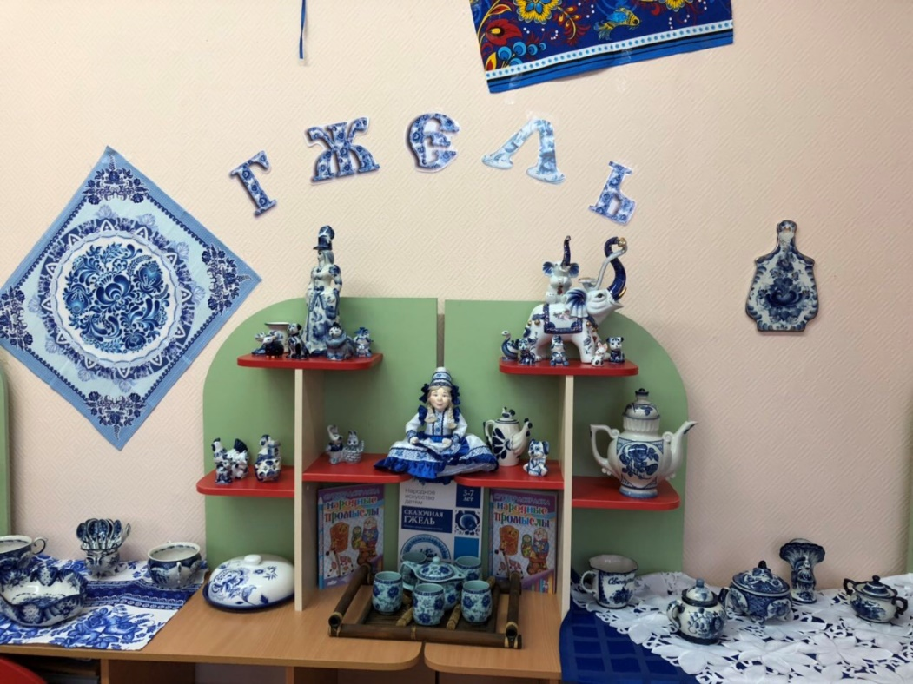
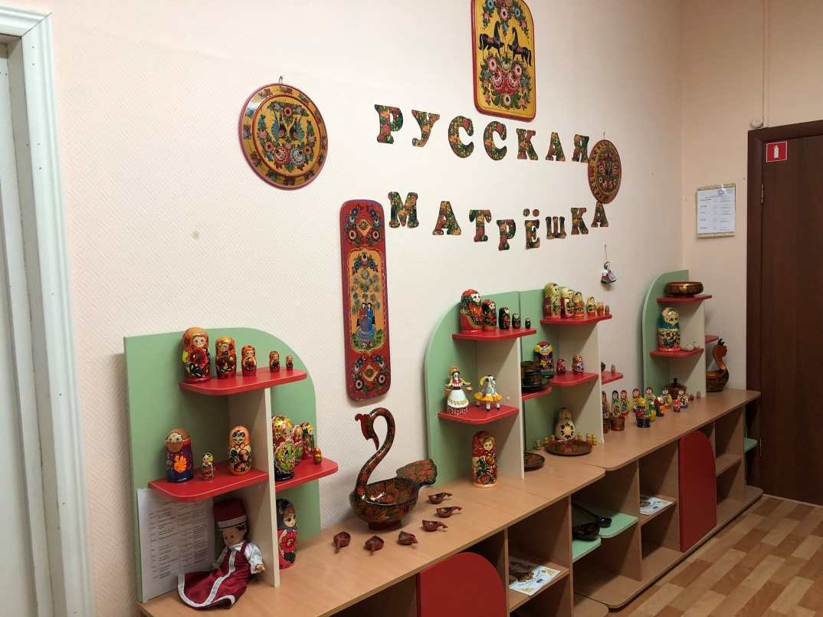
2 этап – практический «Создание мини-музеев»

Slide 6
1.Выбор темы мини-музея.
2. Определение места размещения мини-музея.
3. Планирование экспозиций
4. Выбор дизайна оформления мини-музея.
5. Подбор экспонатов.
6. Оформление визитной карточки и паспорта мини-музея.
7. Разработка форм работы с экспозициями мини-музеев.
8. Разработка ознакомительной экскурсии в мини-музей
9. Разработка конспектов занятий с использованием экспозиций мини-музея
10. Планирование организации поисково-познавательной деятельности в мини-музеях.

Slide 7
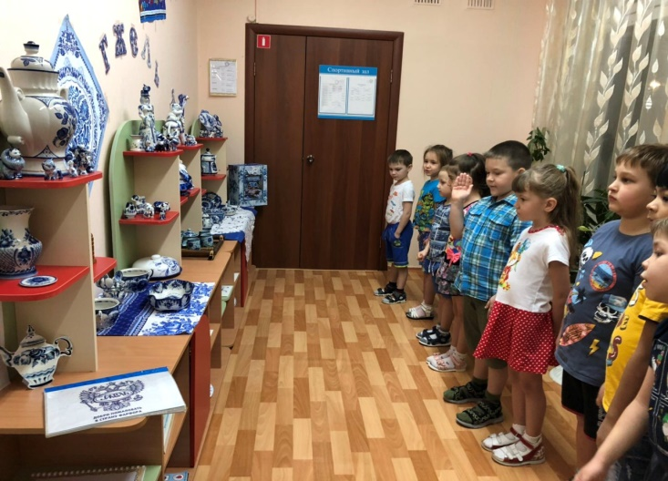
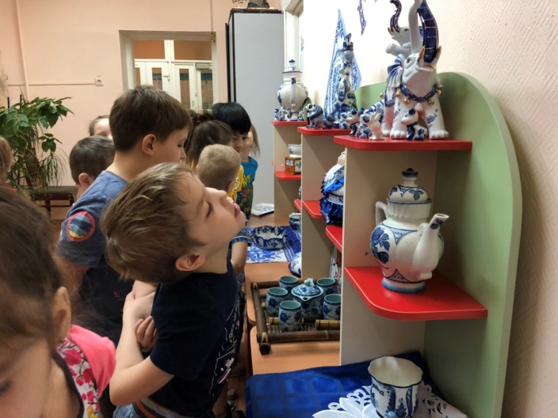
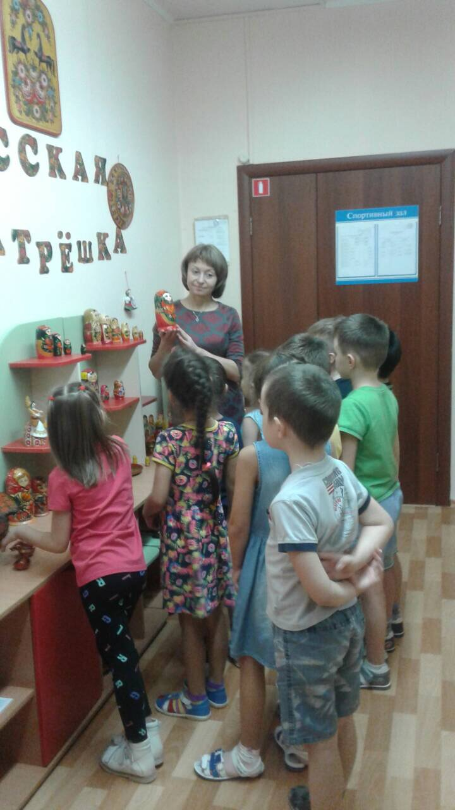
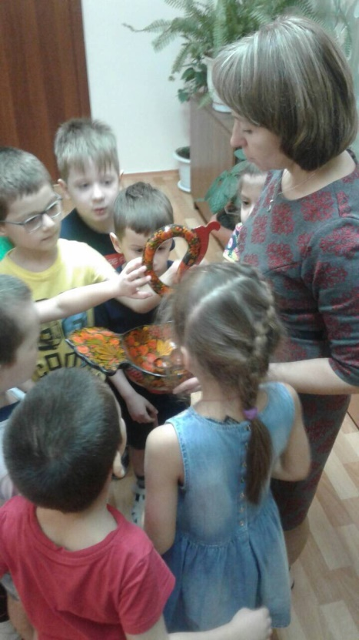
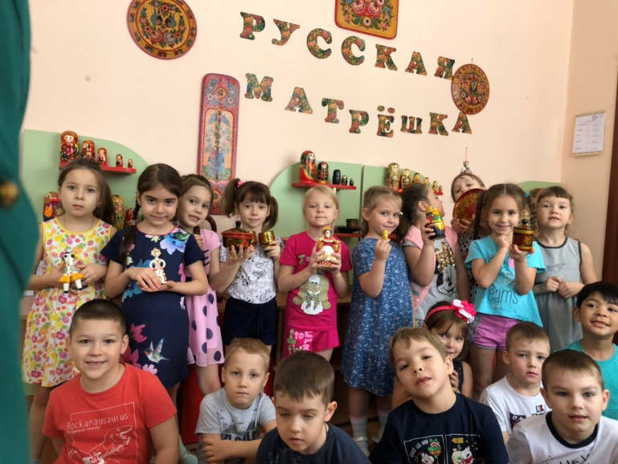
3 этап – презентационный – «Представление мини-музеев»

Slide 8
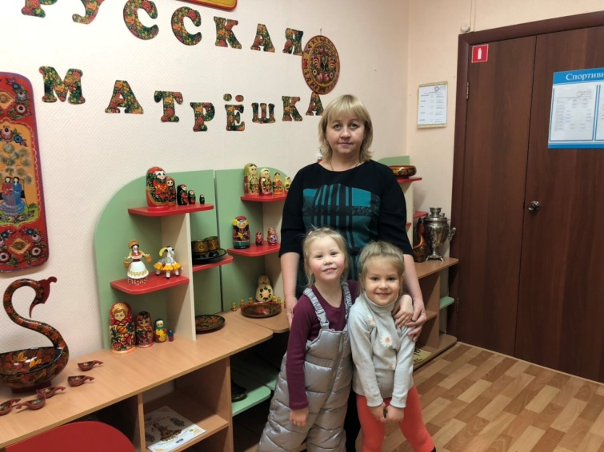
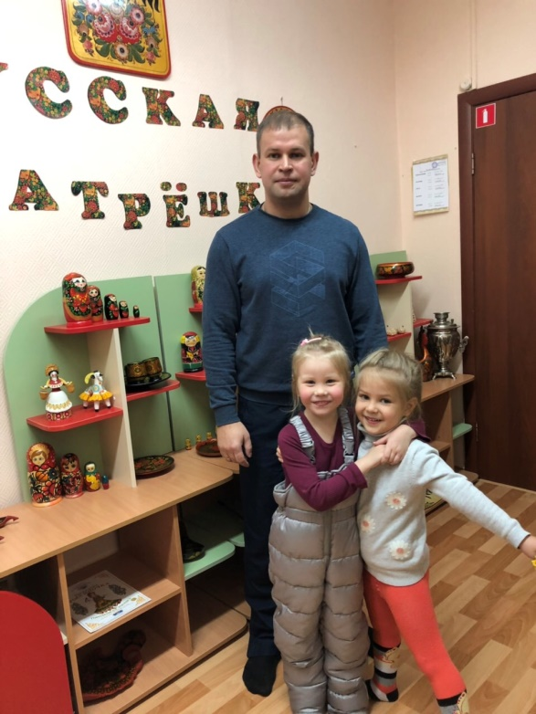
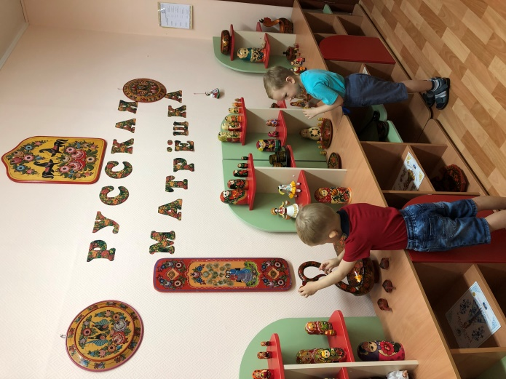
Четвертый этап, деятельностный - «Функционирование мини-музеев».

Slide 9
Игры музейного содержания по формированию художественной культуры:
- игры-развлечения («Достопримечательности нашего города», «Барыню сударыню принимайте в гости», «Мы летим на воздушном шаре», «Мода из бабушкиного сундука» и т.д.)
- игры путешествия («Зачем зерно в землю сажают», «Откуда родом самовар», «Путешествие на Луноходе»).
- интеллектуально – творческие игры («Волшебный клубок», «Заседание клуба знатоков культуры»).
- игры – эстетические упражнения («Закрась поднос», «Закончи узор»);
- заполнение музейных словариков (рисунки, коллажи т.д.).
- выполнение домашних заданий (нарисовать, вылепить, придумать свое название, загадку).

Slide 10
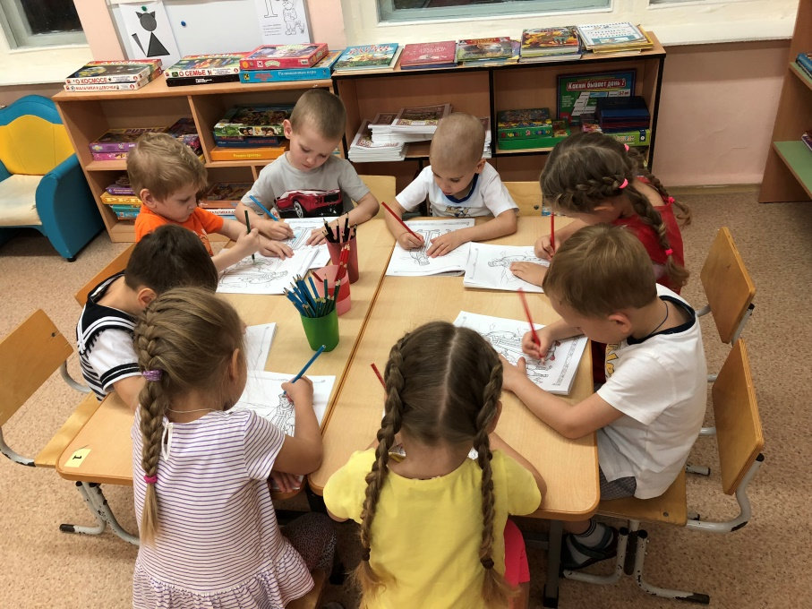
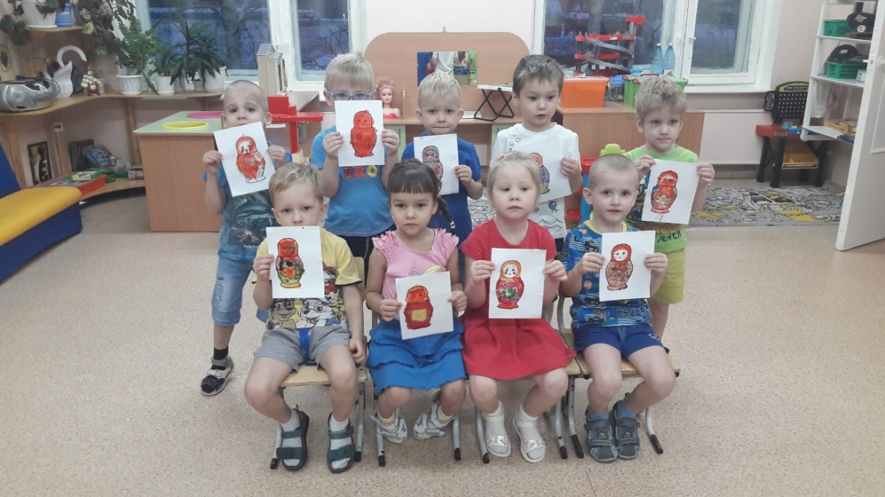
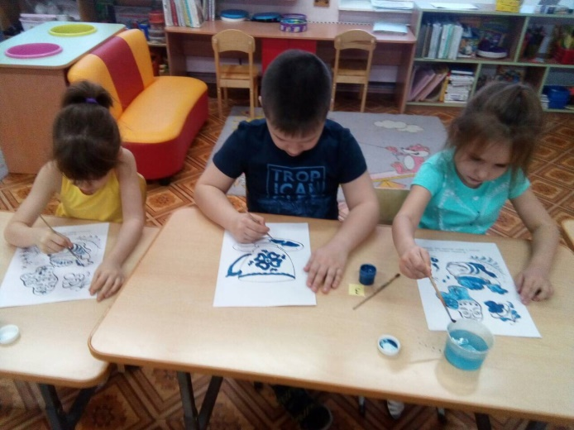
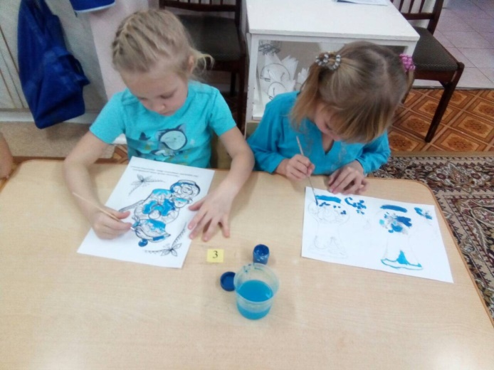
«Закрась поднос» «Закончи узор»

Slide 11
Спасибо за внимание!

